Slide 1
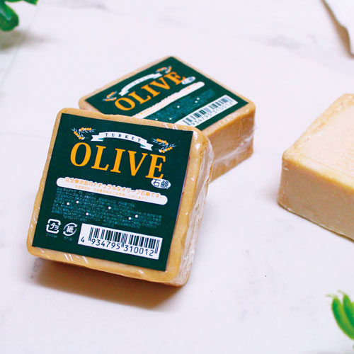
【提案書】
ターキーオリーブ石鹸
特徴
肌に優しいエキストラバージンオリーブオイルを仕様した無添加ソープです。135gサイズのため、イベントやキャンペーンのばらまき用、特典用などとしてもおすすめのアイテムです。
納期
納期スペース
仕様
サイズ：35×65×65mm
包装：シュリンク包装
生産国：トルコ
備考：重量/135g
お見積
お見積りスペース

